Slide 1

Audyt energetyczny
OCHRONA PRZECIWPOŻAROWA
Projekt finansowany w ramach programu Ministra Nauki i Szkolnictwa Wyższego pod nazwą „Regionalna Inicjatywa Doskonałości” w latach 2019-2022 nr projektu 020/RID/2018/19, kwota finansowania 12 000 000 PLN
Marek KURKOWSKI
POLITECHNIKA CZĘSTOCHOWSKA
WYDZIAŁ ELEKTRYCZNY
Częstochowa 2020

Slide 2
Ochrona Przeciwpożarowa
W Polsce źródłem przepisów szczegółowych w zakresie bezpieczeństwa pożarowego jest :
Ustawa Prawo Budowlane
Ustawa o Ochronie Przeciwpożarowej
Ustawa z dnia 7 lipca 1994r. Prawo Budowlane (Dz.U. Nr 89/1994, poz.414) ze zmianami.
Ustawa z dnia 24 sierpnia 1991r. o Ochronie
Przeciwpożarowej (Dz.U. Nr 81/1991, poz. 351) z zmianami.
Rozporządzenie Ministra Gospodarki Przestrzennej i budownictwa z dnia 14 grudnia 1994r. w sprawie warunków technicznych, jakim powinny odpowiadać budynki i ich usytuowanie (Dz.U. Nr 10/1995, poz. 46) ze zmianami.
strona 2

Slide 3
Ochrona Przeciwpożarowa
Palący się materiał osiąga temperaturę znacznie przekraczającą temperaturę zapłonu otaczających go przedmiotów.
Z tego też powodu jest w stanie szybko zapalić otaczające go środowisko i być przyczyną pożaru.
1300⁰ C

Slide 4
Ochrona Przeciwpożarowa
Gaszenie ognia
Gaszenie ognia to umiejętność powstrzymania rozprzestrzeniania się ognia zanim zdąży się on przenieść poza obszar kontrolowany przez człowieka

Slide 5
Ochrona
Przeciwpożarowa
Obowiązujące przepisy wymagają, aby budynki były zaprojektowane i wykonane w sposób zapewniający możliwość ewakuacji ludzi w czasie pożaru z uwzględnieniem bezpieczeństwa ekip ratowniczych.
Podstawowym elementem projektu, podlegającym uzgodnieniu
z rzeczoznawcą do spraw zabezpieczeń przeciwpożarowych, jest prawidłowy dobór odpowiednich urządzeń przeciwpożarowych
wynikający z wymagań przyjętego scenariusza rozwoju zdarzeń w czasie pożaru.

Slide 6
Ochrona
Przeciwpożarowa
Jednym z ważniejszych elementów ochrony
przeciwpożarowej jest ochrona przed zadymieniem zapewniana przez mechaniczną wentylację pożarową.
Na systemy wentylacji pożarowej składają się:
• klapy odcinające,
• klapy odcinające do systemów wentylacji pożarowej (tzw. klapy oddymiające),
• klapy transferowe,
• wentylatory oddymiające,
• wentylatory napowietrzające,
• centrale sterujące urządzeniami oddymiającymi i oddzieleniami.

Slide 7
Ochrona Przeciwpożarowa
Do ponad 90% śmiertelnych wypadków podczas pożaru nie dochodzi w wyniku bezpośredniego narażenia na płomienie jako takie, ale jest skutkiem wydzielania się trujących gazów i tlenku węgla.
Dlatego też instalacje odprowadzania dymu i temperatury stanowią istotny składnik ochrony przeciwpożarowej i służą ochronie życia ludzkiego i wartości materialnej.
W przypadku pożaru zamknięte pomieszczenie zostaje całkowicie wypełnione dymem i trującymi gazami, co uniemożliwia ewakuację, a panująca wewnątrz temperatura dość często narusza w znacznym stopni, bądą niszczy konstrukcję budynku. Niezwykle istotne zatem staje się umożliwienie odprowadzenia dymu i gorąca na zewnątrz budynku. Do realizacji tego celu służą odpowiednio zaprojektowane i niezawodne systemy oddymiania.

Slide 8
Ochrona Przeciwpożarowa

Slide 9
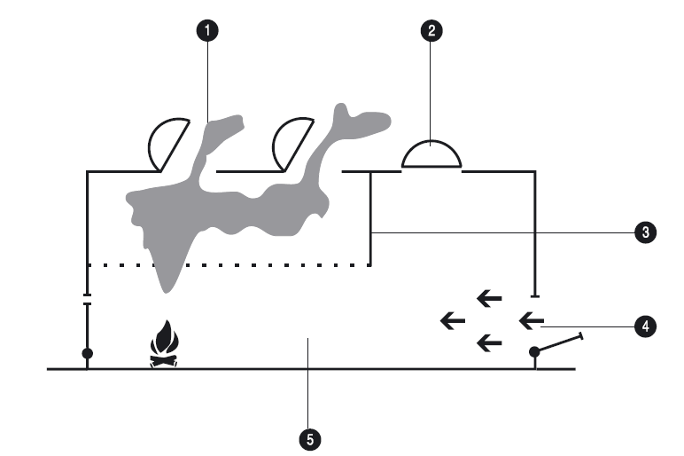
Ochrona
Przeciwpożarowa
1. warstwa dymu 2. klapy oddymiające
3. kurtyna dymowa 4. okno napowietrzające sterowane
5. przestrzeń wolna od dymu

Slide 10
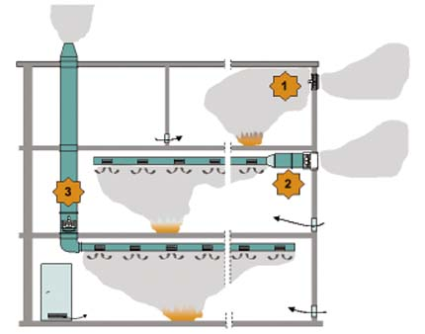
Ochrona
Przeciwpożarowa
Warianty montażu oddymiających wentylatorów osiowych w budynku

Slide 11
Ochrona
Przeciwpożarowa
Przykładowy scenariusz rozwoju zdarzeń w czasie pożaru
pozwalający na:
• zabezpieczenie dróg ewakuacyjnych przed zadymieniem,
• bezpieczną ewakuację ze strefy objętej pożarem,
• ograniczenie ryzyka wystąpienia paniki wśród ludzi znajdujących się w pozostałych strefach pożarowych,
• umożliwienie przeprowadzenia skutecznej i bezpiecznej akcji ratowniczo-gaśniczej.

Slide 12
Ochrona
Przeciwpożarowa

Slide 13
Ochrona
Przeciwpożarowa

Slide 14
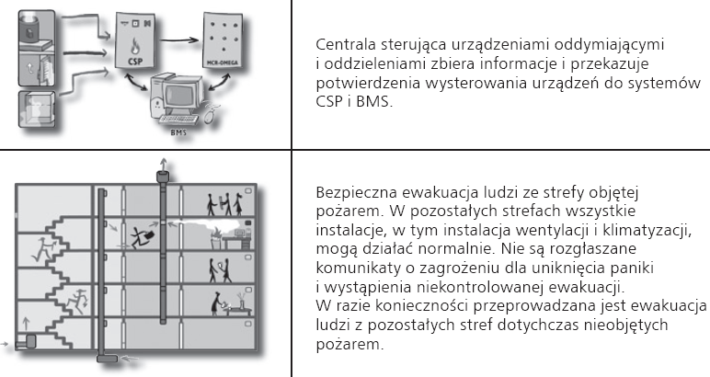
Ochrona
Przeciwpożarowa

Slide 15
Ochrona
Przeciwpożarowa
1 przeciwpożarowe klapy żaluzjowe – odcinające
2 przeciwpożarowe klapy transferowe
3 osiowe wentylatory oddymiające
4 przeciwpożarowe klapy jednopłaszczyznowe - odcinające i oddymiające
5 klapy nadciśnieniowe – upustowe
6 osiowe wentylatory nawiewno-wyciągowe
7 przeciwpożarowe klapy oddymiające, drzwiowe
8 przeciwpożarowe klapy
jednopłaszczyznowe - odcinające i oddymiające

Slide 16
1 przeciwpożarowe klapy żaluzjowe – odcinające
Ochrona
Przeciwpożarowa
Klapy przeciwpożarowe są przeznaczone do oddzielenia strefy zagrożonej pożarem od reszty budynku oraz zapewnienia właściwych warunków ewakuacji

Slide 17
2 przeciwpożarowe klapy transferowe
Ochrona
Przeciwpożarowa
Klapy przeciwpożarowe są przeznaczone do transferu (przepływu) powietrza przez przegrody budowlane oraz oddzielenia strefy zagrożonej pożarem od reszty budynku i zapewnienia właściwych warunków ewakuacji

Slide 18
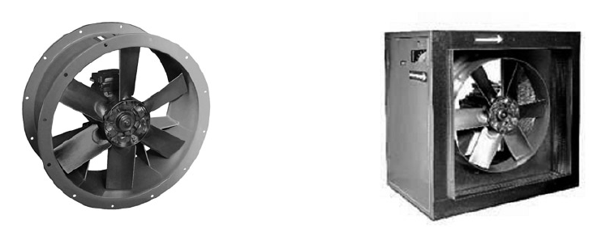
3 osiowe wentylatory oddymiające
Ochrona
Przeciwpożarowa
Wentylatory oddymiające z wirnikiem osiowym mogą być stosowane do usuwania dymu i ciepła z pomieszczeń podczas pożaru, jak również mogą pracować w systemach przeznaczonych do wentylacji bytowej. Wentylatory mogą być także stosowane do pracy ciągłej w instalacjach wentylacyjnych i klimatyzacyjnych

Slide 19
4 przeciwpożarowe klapy jednopłaszczyznowe - odcinające i oddymiające
Ochrona
Przeciwpożarowa
Klapy przeciwpożarowe są przeznaczone do oddzielenia strefy zagrożonej pożarem od reszty budynku oraz zapewnienia
właściwych warunków ewakuacji dzięki wentylacji pożarowej

Slide 20
5 klapy nadciśnieniowe – upustowe
Ochrona
Przeciwpożarowa
Klapy używane są jako upustowe w pomieszczeniach chronionych przed zadymieniem poprzez wytworzenie nadciśnienia

Slide 21
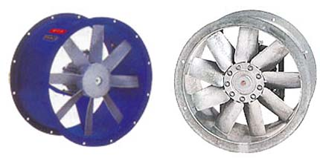
6 osiowe wentylatory nawiewno-wyciągowe
Ochrona
Przeciwpożarowa
Wentylatory nawiewno-wyciągowe z wirnikiem osiowym mogą być stosowane do nawiewu powietrza do celów oddymiania, w systemach nadciśnienia klatek schodowych, jak również mogą pracować w systemach przeznaczonych do wentylacji bytowej

Slide 22
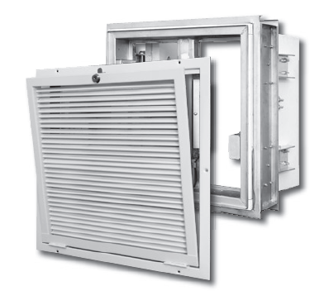
7 przeciwpożarowe klapy oddymiające, drzwiowe
Ochrona
Przeciwpożarowa
Klapy przeciwpożarowe do
systemów wentylacji pożarowej
są przeznaczone do stosowania
w instalacjach oddymiania jako
klapy wywiewne, którymi usuwany
jest dym i gorące gazy powstające
w trakcie pożaru, oraz jako klapy
nawiewne, którymi zapewniany
jest stały dopływ powietrza
zewnętrznego do celów oddymiania

Slide 23
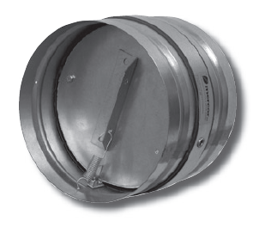
8 przeciwpożarowe klapy jednopłaszczyznowe - odcinające i oddymiające
Ochrona
Przeciwpożarowa
Klapy przeciwpożarowe są przeznaczone do oddzielenia strefy zagrożonej pożarem od reszty budynku oraz zapewnienia właściwych warunków ewakuacji dzięki wentylacji pożarowej

Slide 24
Ochrona
Przeciwpożarowa

Slide 25
Ochrona
Przeciwpożarowa

Slide 26
Ochrona
Przeciwpożarowa

Slide 27
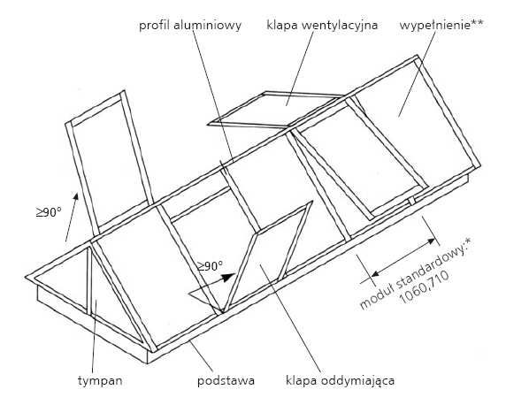
Ochrona
Przeciwpożarowa

Slide 28
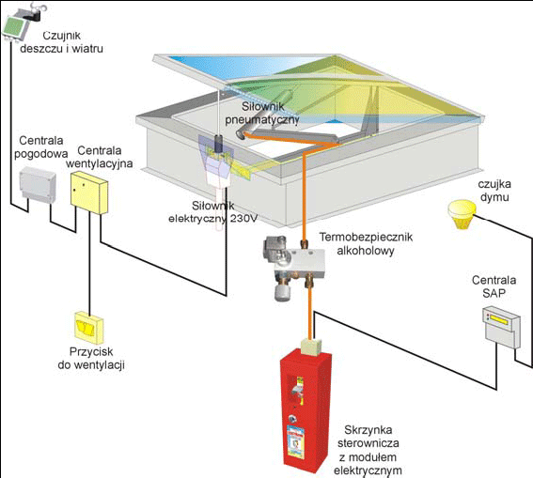
Ochrona Przeciwpożarowa
Elementy układu pneumatycznego systemu oddymania

Slide 29
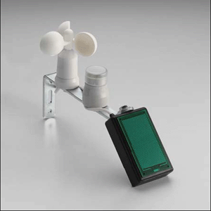
Ochrona Przeciwpożarowa
Czujnik wiatru - współpracuje
z centralą pogodową,
wyzwalając automatyczne
zamykanie okien w sytuacji,
gdy siła wiatru przekracza
zdefiniowane wartości.
Czujnik deszczu - powoduje automatyczne zamykanie okien w przypadku, gdy sensor grzebieniowy czujnika jest mokry. Czujnik jest ogrzewany, stąd też sensor szybko wysycha i jest niewrażliwy na mgłę, zlodowacenie, rosę i wilgoć.

Slide 30
Ochrona
Przeciwpożarowa

Slide 31
Ochrona
Przeciw
pożarowa

Slide 32
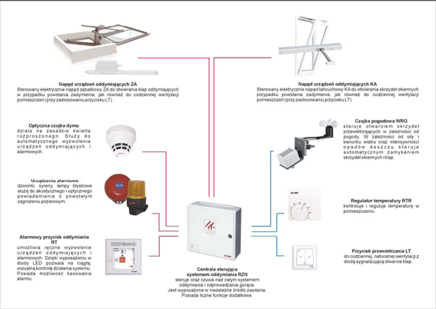
Ochrona Przeciwpożarowa

Slide 33
Ochrona Przeciwpożarowa

Slide 34
Ochrona
Przeciwpożarowa

Slide 35
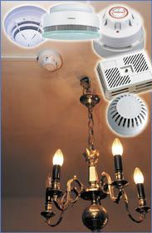
Ochrona
Przeciwpożarowa

Slide 36
Ochrona
Przeciwpożarowa

Slide 37
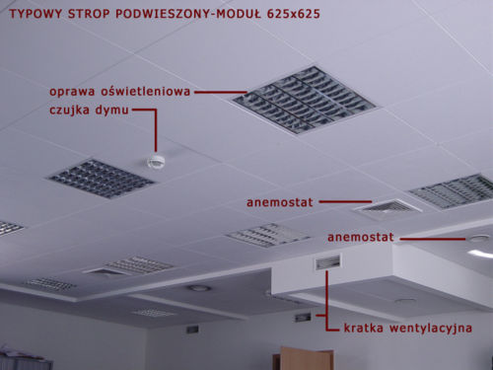
Ochrona
Przeciwpożarowa

Slide 38
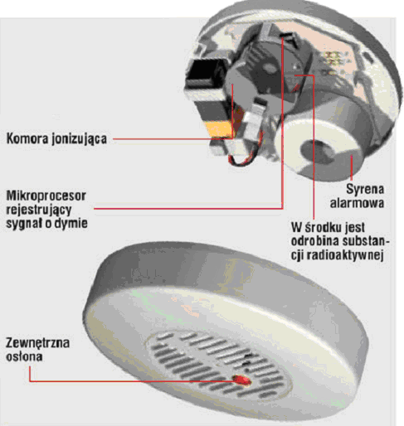
Ochrona
Przeciwpożarowa
Czujnik dymu-detektor dymu-czujnik przeciwpożarowy-jest to niewielka ilość radioaktywnej substancji pozwalająca wykryć pożar, gdy tylko pojawią się niewielkie obłoki dymu.
Czujniki dymu można klasyfikować w dwóch kategoriach, jedną z nich są czujniki dymu izotopowe, które są najbardziej rozpowszechnione. Sygnał w tych czujnikach jest uruchomiany, gdy cząsteczki dymu połączą się ze zjonizowanym przez urządzenia cząsteczkami powietrza.
Rys. Czujnik izotopowy wykorzystuje jonizację powietrza.

Slide 39
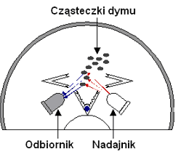
Czujka optyczna dymu
Ochrona Przeciwpożarowa
Optoelektryczny sensor dymu zbudowany jest z nadajnika LED oraz z fotodiody stanowiącej odbiornik. Te dwa elementy są względem siebie ustawione pod odpowiednim katem oraz oddzielone ekranem, który uniemożliwia bezpośrednie dotarcie promieni światła do odbiornika. Nadajnik LED wysyła wiązkę podczerwieni do komory detekcyjnej. W czasie pojawienia się pożaru dym przedostaje się komory i część wiązki światła jest nierozpraszana i dociera do odbiornika. To powoduje wzrost sygnału przez odbiornik, który jest przetwarzany przez układ elektroniczny czujki, co w rezultacie powoduje zadziałanie czujki.

Slide 40
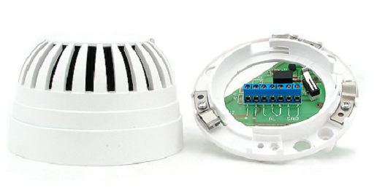
Ochrona
Przeciwpożarowa
Rys. Optyczna czujka dymu.
Pasywne czujki podczerwieni (PIR) - Reagują na zmianę promieniowania podczerwonego (emitowanego przez obiekty o temperaturze wyższej od otoczenia), nie są one wrażliwe na obiekty nie emitujące ciepła lub emitujące go zbyt mało (np. wskutek izolacji termicznej).
Czujniki mikrofalowe - działają wysyłając falę elektromagnetyczną i odbierając falę odbitą (wskutek odbicia fali od poruszającego się obiektu następuje zmiana jej częstotliwości), są one wrażliwe głównie na ruch w kierunku do i od czujki.
Czujniki ultradźwiękowe - Działanie zbliżone do mikrofalowych, z tą różnicą że wykorzystują fale akustyczne (w zakresie niesłyszalnym) i reagują na ruch ośrodka (powietrza); w związku z tym podatne są na fałszywe alarmy wywołane przepływem powietrza. Używane powszechnie w instalacjach alarmowych instalowanych w samochodach.

Slide 41
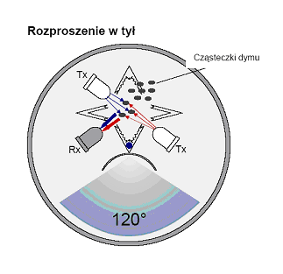
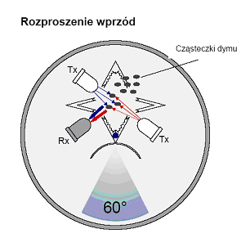
Ochrona Przeciwpożarowa
Konstrukcja czujki z technologią dwóch kątów
Czujka multisensorowa eliminuje wady tradycyjnej czujki optycznej. Dym rozproszenia pracuje z wykorzystaniem jednego kata miedzy nadajnikiem a odbiornikiem, które zdolne są do wykrywania tylko wybranych rodzajów dymu. Ten czujnik używa dwóch kątów w celu wykrywania światła rozpraszanego w przód i tył. Mierzone sygnały przechodzą przez odpowiednie filtry i są analizowane przez mikroprocesor oraz porównywane z zapisami danymi.

Slide 42
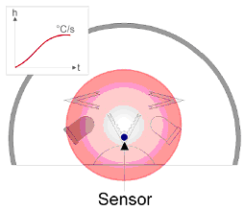
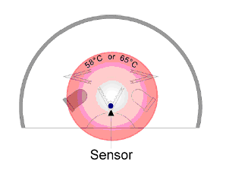
Czujka nadmiarowa ciepła
Ochrona Przeciwpożarowa
Czujka nadmiarowa ciepła należy stosować w przestrzeniach, w których występują znaczne zmiany temperatury otoczenia, a przekroczenie jej powyżej ustalonej temperatury wyzwala alarm pożarowy.
Czujka nadmiarowo-różniczkowa ciepła Czujniki różniczkowe ciepła należy stosować w przestrzeni, w której występować mogą małe zmiany temperatury otoczenia. Szybki wzrost temperatury powyżej ustalonej powoduje zadziałanie czujki

Slide 43
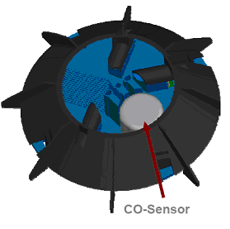
Czujka multisensorowa
Ochrona Przeciwpożarowa
Jest to czujka optyczna dymu i ciepła ze zintegrowanym sensorem gazu zapewniającym wykrywanie bezwonnego gazu węgla.
Czujka zadziała w chwili gdy stężenie tlenku węgla przekracza dopuszczalną wartość-czyli nieszkodliwą dla życia ludzi.

Slide 44
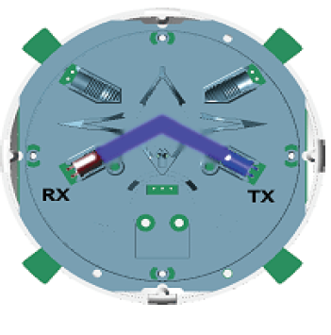
Czujka multisensorowa
Ochrona Przeciwpożarowa
Jest to czujka z wbudowanym sensorem optycznym dymu i ciepła. Optyczna komora detekcyjna wyposażona jest w sensor, który umożliwia wykrywanie pożarów otwartych, bezpłomieniowych oraz pożarów generujących ogromne ilości ciepła, z zwłaszcza przy pożarach na otwartej przestrzeni

Slide 45
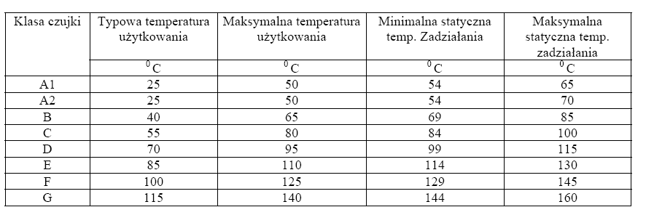
Klasy czujników i instalacja
Ochrona Przeciwpożarowa

Slide 46
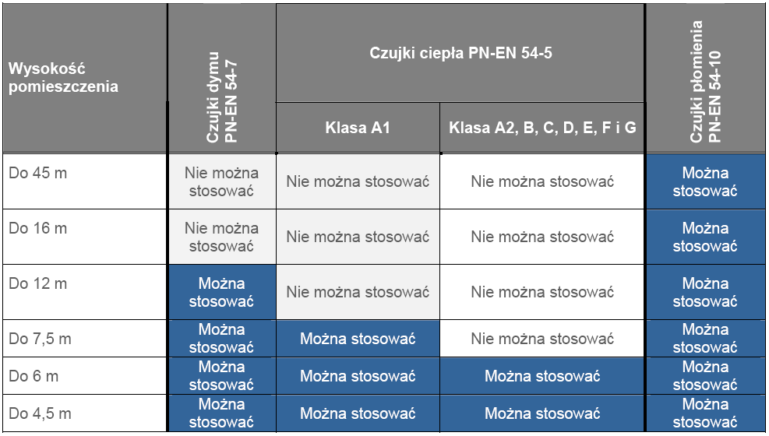
Ochrona Przeciwpożarowa

Slide 47
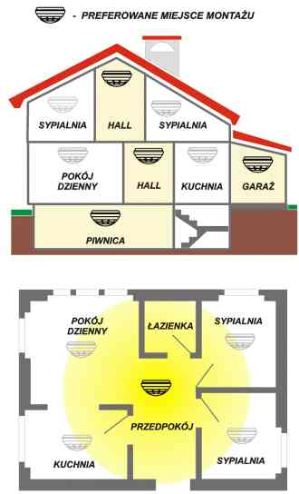
Ochrona Przeciwpożarowa
Przykładowe miejsca montażu czujek w domu mieszkalnym.

Slide 48
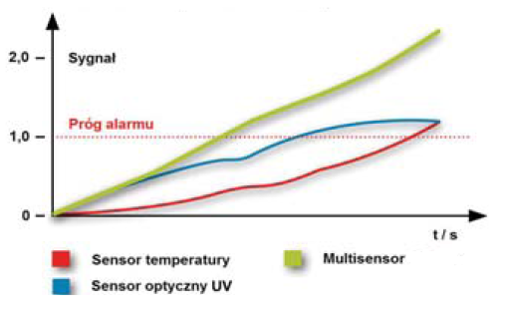
Ochrona Przeciwpożarowa
Charakterystyka reakcji czujki na płomieniowe spalanie drewna

Slide 49
Ochrona Przeciwpożarowa

Slide 50
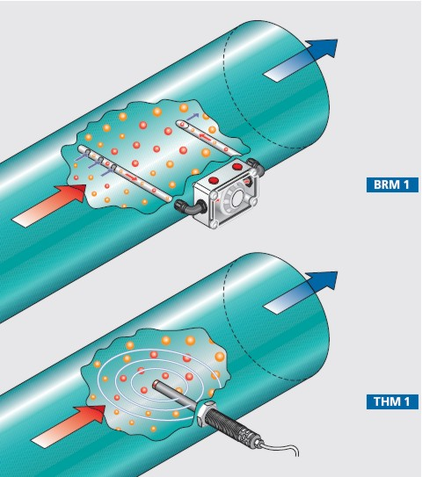
Ochrona Przeciwpożarowa

Slide 51
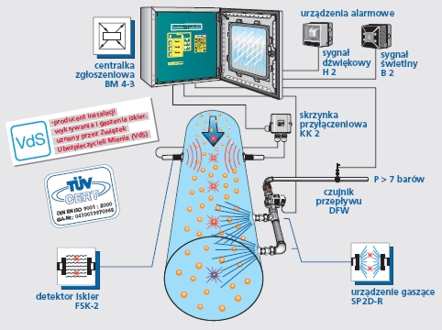
Ochrona Przeciwpożarowa

Slide 52
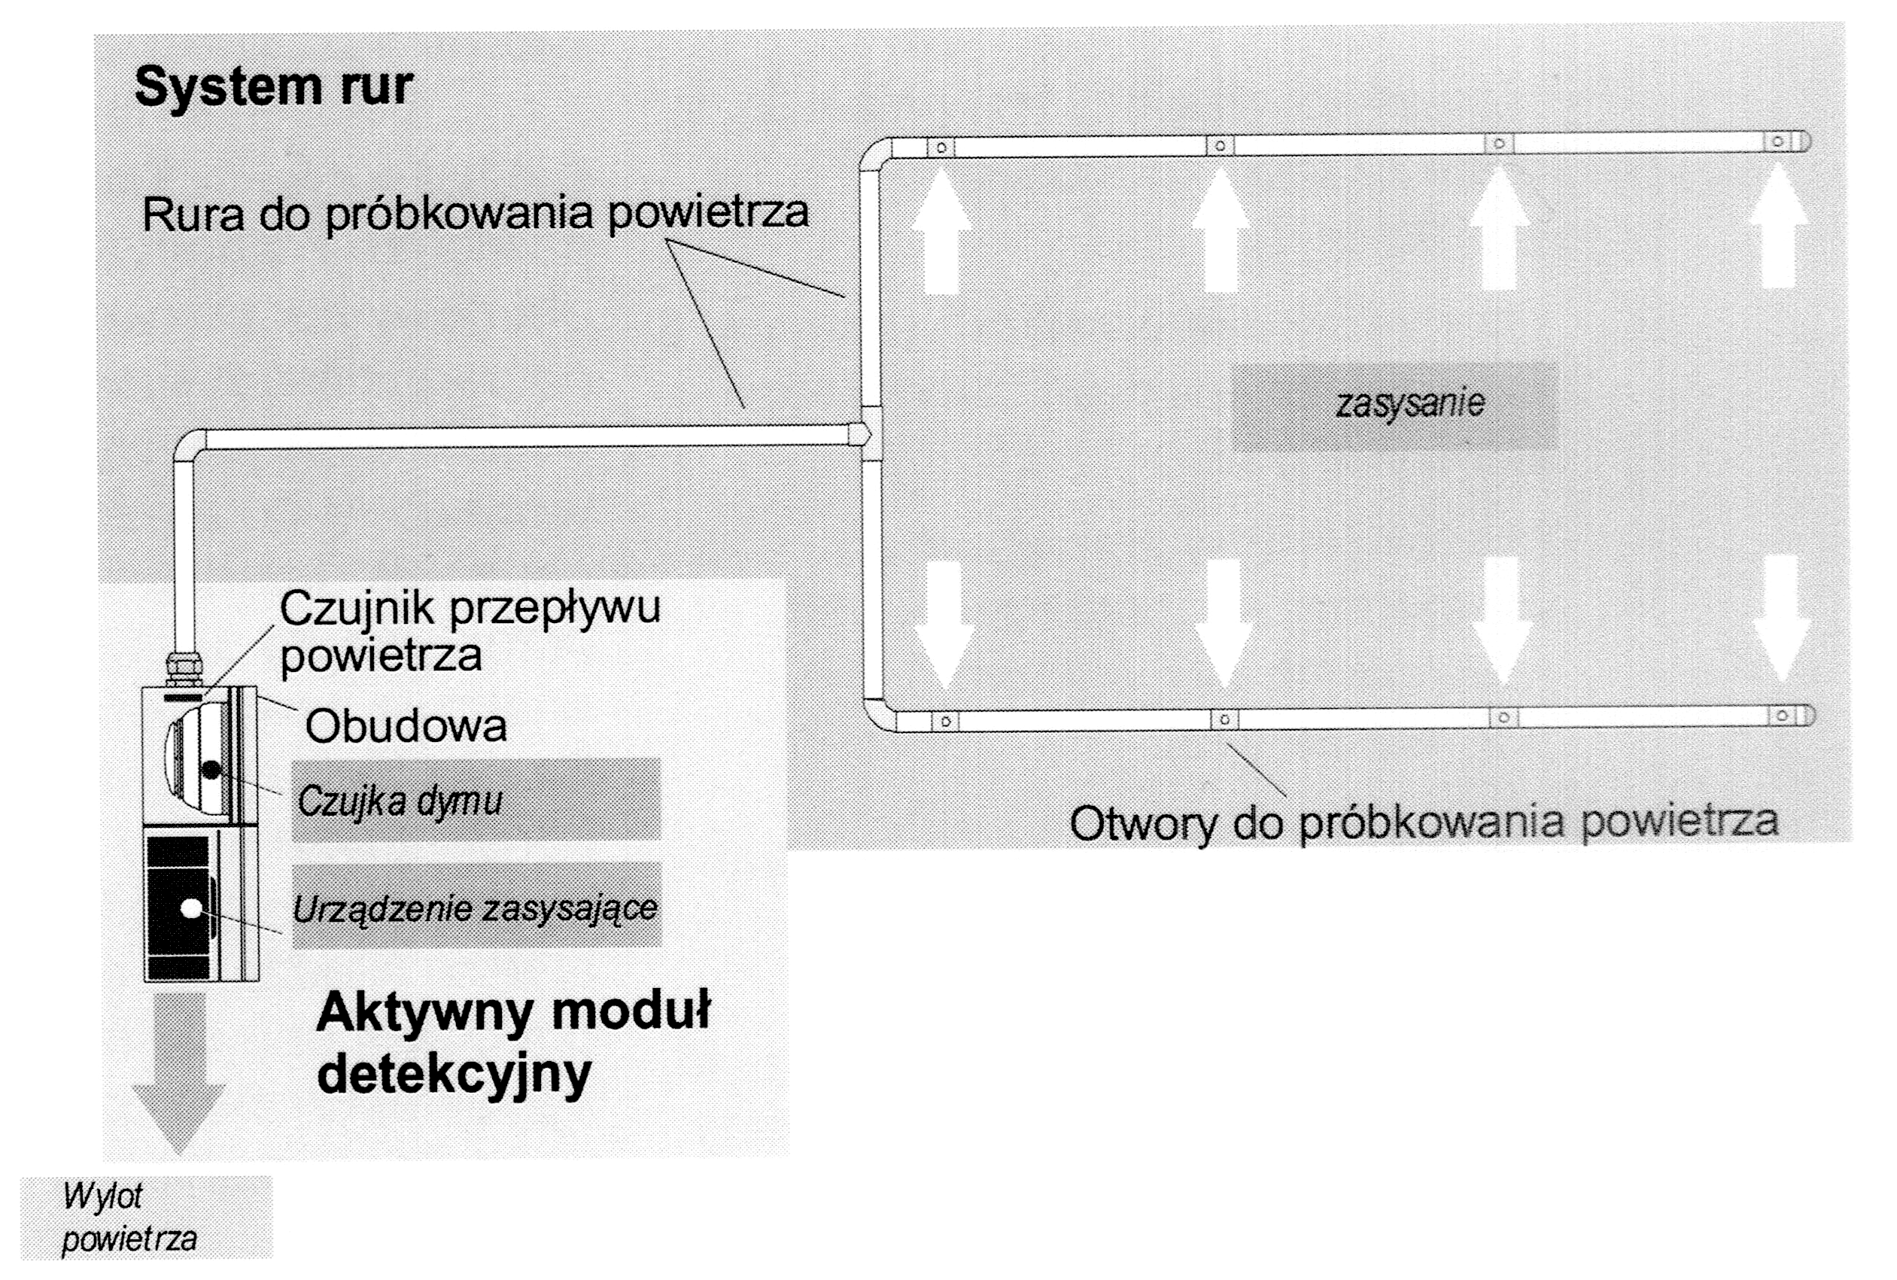
Ochrona Przeciwpożarowa
Zasada działania systemu zasysającego
z konwencjonalną czujką dymu

Slide 53
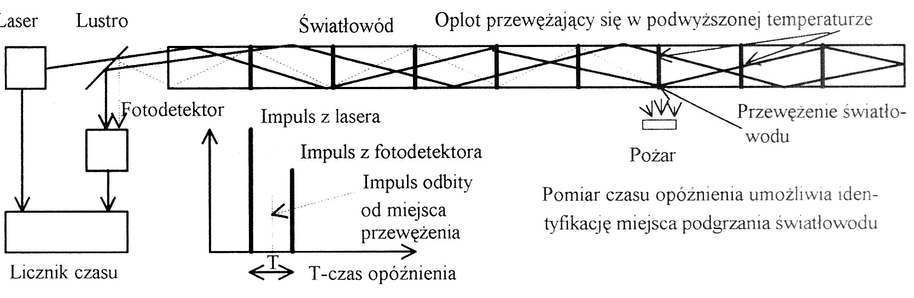
Ochrona Przeciwpożarowa
Zasada działania czujki ciepła - światłowodowej

Slide 54
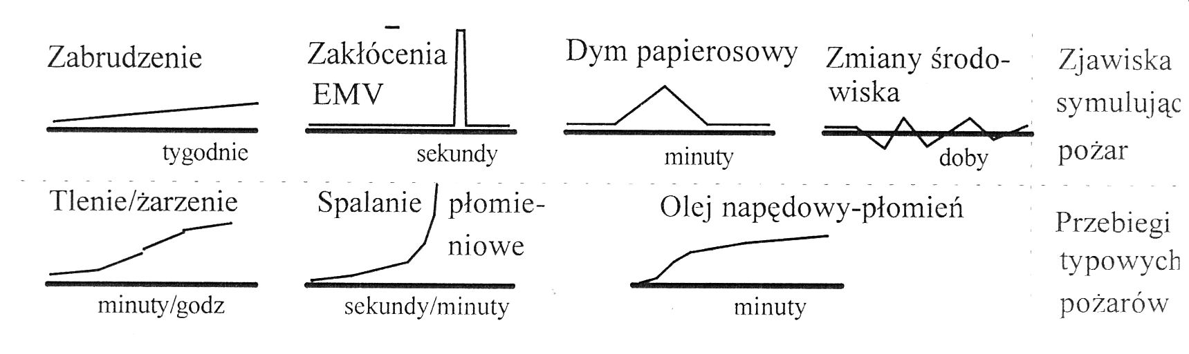
Ochrona Przeciwpożarowa
Przykładowe reakcje układów pomiarowych czujek dymu

Slide 55
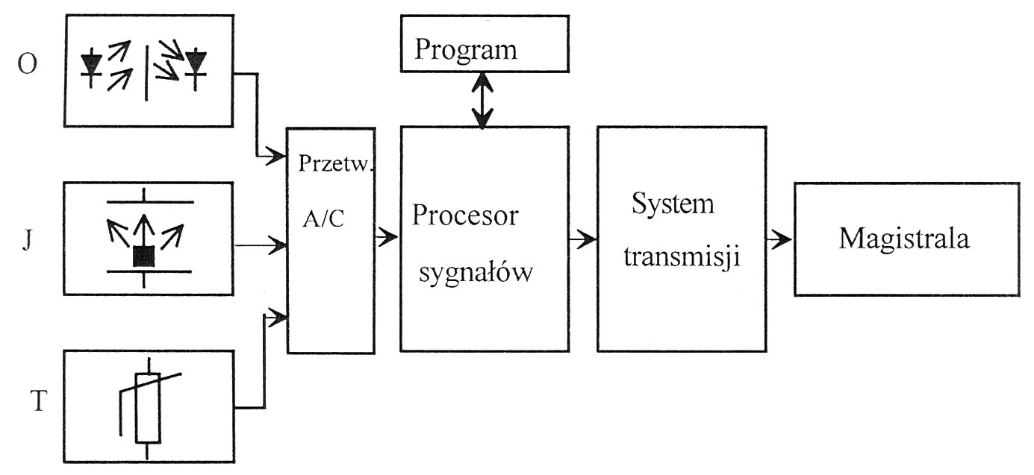
Ochrona Przeciwpożarowa

Slide 56

Ochrona Przeciwpożarowa

Slide 57
Dziękuję za uwagę

